Slide 1
Толстой и Ясная Поляна
Автор: Балашова Софья, 6 А класс.

Slide 2
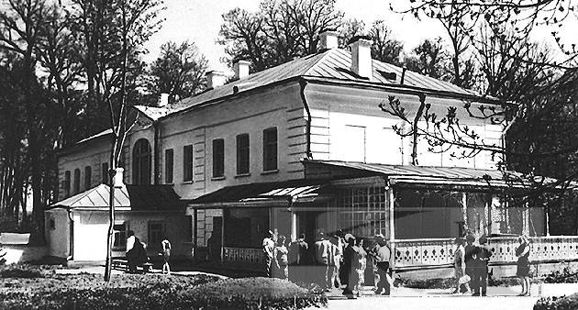
Деревня Ясная Поляна возникла недалеко от Малиновых ворот Малиновой засеки. В 1763 году Ясную Поляну на имя жены купил прадед Тостого князь С. Ф. Волконский, с тех пор она переходила по наследству. Вместо деревянных построек были возведены ансамбли каменных зданий.

Slide 3
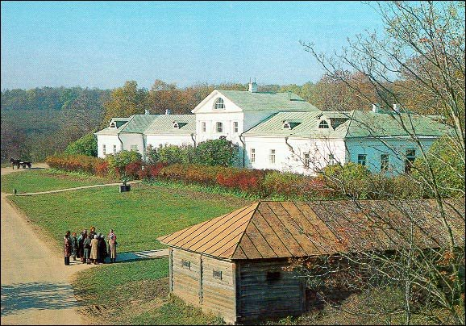
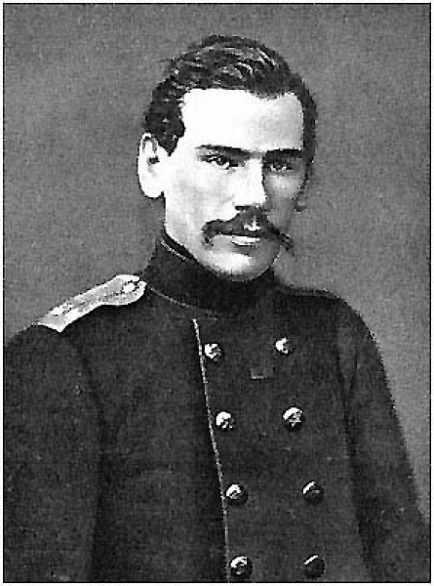
28 августа 1828 года в Ясной Поляне родился Лев Николаевич Толстой. Он провел здесь большую часть своей жизни. Толстой рано потерял родителей. Маленький Лева любил усадебную. Любил он и лошадей, изучал жизнь охотничьих собак, сам выращивал кур и цыплят. Об этих годах писатель впоследствии скажет: "Счастливая, счастливая, невозвратимая пора детства!" В Ясной Поляне Толстым были задуманы и написаны многие из его бессмертных произведений. Описание родных мест Толстой дает в "Романе русского помещика", "Войне и мире", «Анне Карениной».

Slide 4
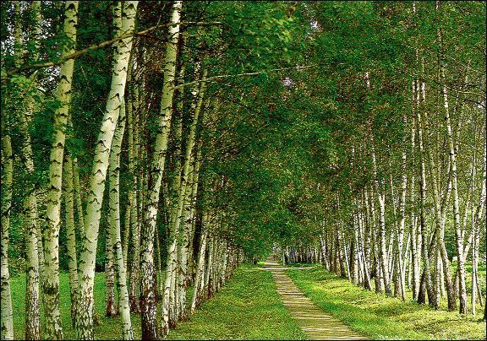
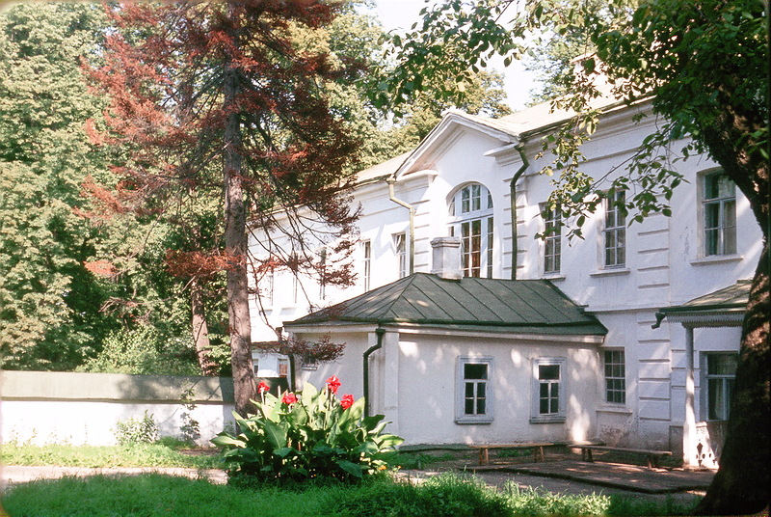
В 1847 году Ясная поляна перешла в собственность Л.Н. Толстого. Во второй половине 19 века медленно изменялись отдельные части усадьбы. Появились фруктовые сады, посаженые Толстым, изменились отдельные уголки парка, забывались или возникали новые тропинки, на месте сгоревшей оранжереи, выстроенной еще при Волконском, появилась теплица, менялась архитектурная среда усадьбы.

Slide 5
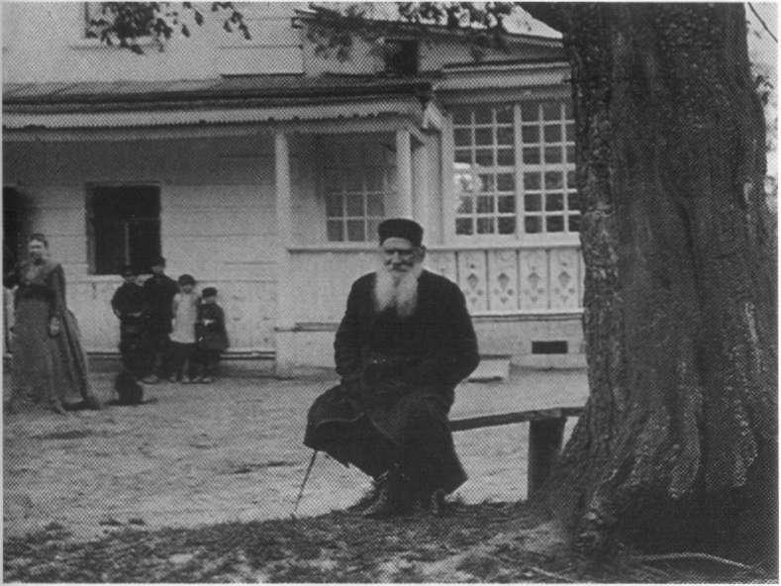
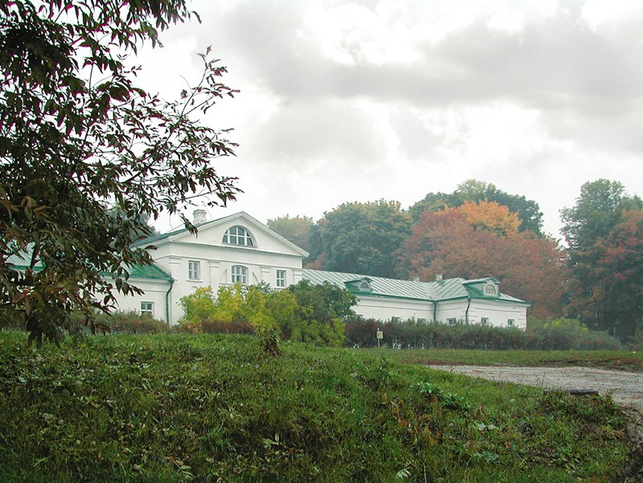
Ясная Поляна давала Толстому богатейший материал для работы. События яснополянской жизни заставили его много передумать и перечувствовать, местные образы и пейзажи отразились в его произведениях. В «Войне и мире» многие пейзажи являются отражением яснополянских. В трилогии «Детство», «Отрочество», «Юность» большой дом Иртеньевых в Покровском напоминает большой дом в Ясной Поляне, где прошло детство Толстого. В «Анне Карениной» черты усадьбы можно узнать в имении Константина Левина. В рассказах и повестях «Утро помещика», «Тихон и Маланья», «Идиллия», «Поликушка», «Дьявол» так или иначе отражается Ясная Поляна, ее быт, ее пейзажи. Все, что возникало в Ясной Поляне и формировало творческое видение, бережно сохранятся а наше время.

Slide 6
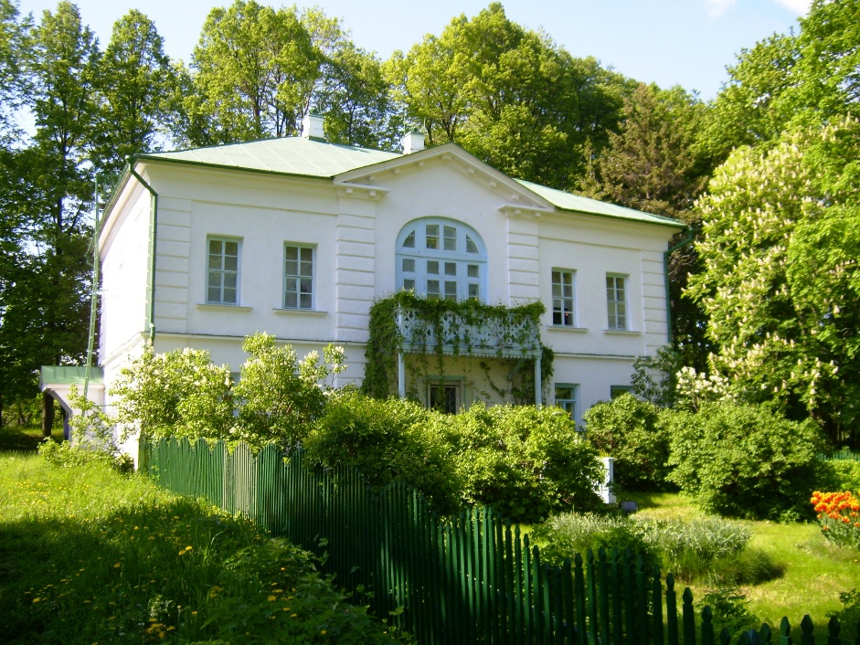
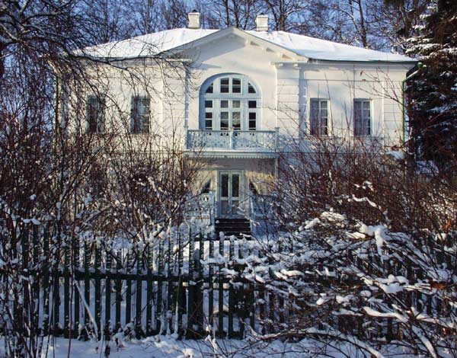
Дом-музей Л.Н. Толстого
С 1921 г. усадьба была объявлена национальной собственностью государства и превращена в государственный музей — заповедник. Сегодня Ясная поляна — одни из крупнейших литературно- мемориальных музеев мира.
Дворянская усадьба хранит десятки мемориальных объектов и богатейшие фонды бесценных реликвий, связанных с жизнью и творчеством великого русского писателя Л.Н. Толстого в Ясной Поляне. У входа в усадьбу встречают белые башенки. Сохранившая до наших дней свой облик, усадьба включает в себя дом, в котором жил Л.Н. Толстой и его семья, флигель для гостей, дом для прислуги (в настоящее время это административное здание), а также надворные постройки, парки с каскадом прудов, фруктовые сады, лесные участки.

Slide 7
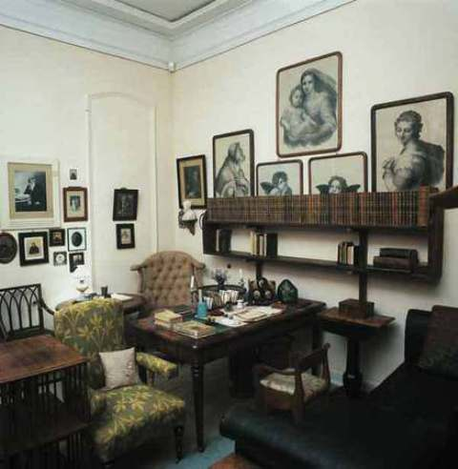
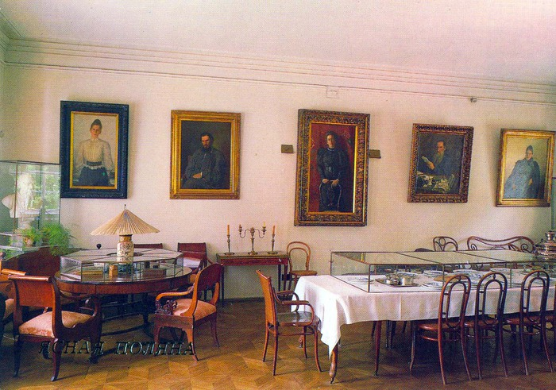
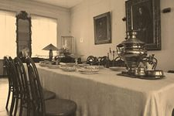
Внутреннее устройство и убранство дома, название, назначение комнат соответствует последнему году жизни Л. Н. Толстого – 1910-му. Библиотека, собранная тремя поколениями, старинная мебель, портреты предков, фамильные иконы и множество других предметов иконографического и бытового характера, - всего более 33 тысяч, продолжают сейчас свою жизнь в стенах этого дома.

Slide 8
Источники
http://yandex.ru/images
http://www.levtolstoy.ru/polyana
http://nsportal.ru/ap/library/literaturnoe-tvorchestvo/2012/03/20/prezentatsiya-muzey-usadba-ln-tolstogo-yasnaya-polyana
http://nsportal.ru/ap/library/literaturnoe-tvorchestvo/2014/02/17/prezentatsiya-k-uroku-literatury-lntolstoy-i-yasnaya

